Slide 1
Создание образовательной среды школы, направленной на профориентацию и социализацию обучающихся
Подготовлено учителем начальных классов
первой квалификационной категории
МБОУ СОШ №10 г.Павлово
Тимофеевой Надеждой Алексеевной

Slide 2
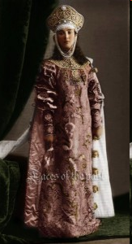
Исторические костюмы

Slide 3
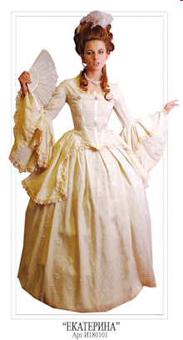
Исторические костюмы

Slide 4
Историческая мебель

Slide 5
Историческая мебель

Slide 6
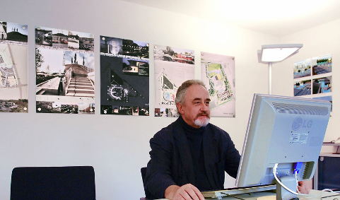
Архитектор
Специалист по проектированию и строению зданий, сооружений.

Slide 7
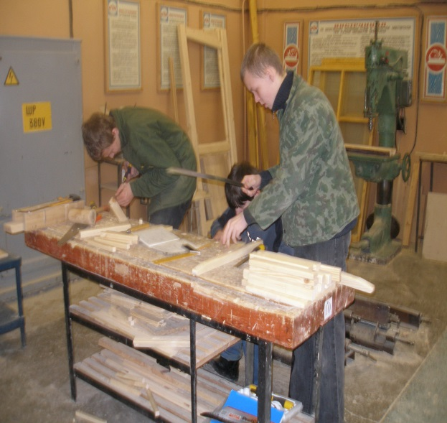
Столяр
Специалист по обработке дерева и изготовлению изделий из него

Slide 8
Каменщик
Кладёт кирпич за кирпичом –
Растёт этаж за этажом,
И с каждым часом, с каждым днём
Всё выше, выше новый дом

Slide 9
Кто такой дизайнер?
Дизайнер – это художник, который придумывает новые формы предметам или придаёт новый облик существующим
Ландшафтный дизайнер
Транспортный дизайнер
Текстильный дизайнер
Мебельный дизайнер
Интерьерный дизайнер
Дизайнер - стилист

Slide 10
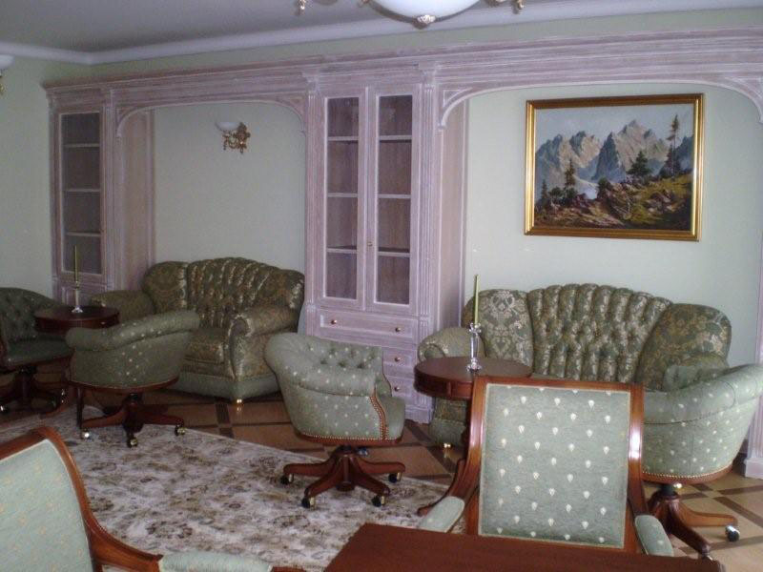
Дизайнер

Slide 11
ТРУД ЧЕЛОВЕКА КОРМИТ,
А ЛЕНЬ ПОРТИТ
Умелые руки не знают скуки

